Slide 1

SK Health Cloud Security Consulting
SK헬스 서비스 클라우드 전환 정보보안 컨설팅
1조 핼쑥해요
김백현 고해준 김다빈 김우중 도규탁 석우영

Slide 2


Contents
01. 프로젝트 배경
02. 프로젝트 팀
03. 프로젝트 수행
프로젝트 주제 선정배경
SK헬스 서비스
프로젝트 목적
팀원 및 역할 소개
프로젝트 수행 과정
프로젝트 산출물
04. 프로젝트 결과
05. 프로젝트 후기
AWS 보안 아키텍처
취약점 점검
보안요건 이행 점검
프로젝트 소감

Slide 3
SK Health Cloud Security Consulting
01
프로젝트 배경
01 프로젝트 주제 선정 배경
02 SK 헬스 서비스
03 프로젝트 목적

Slide 4
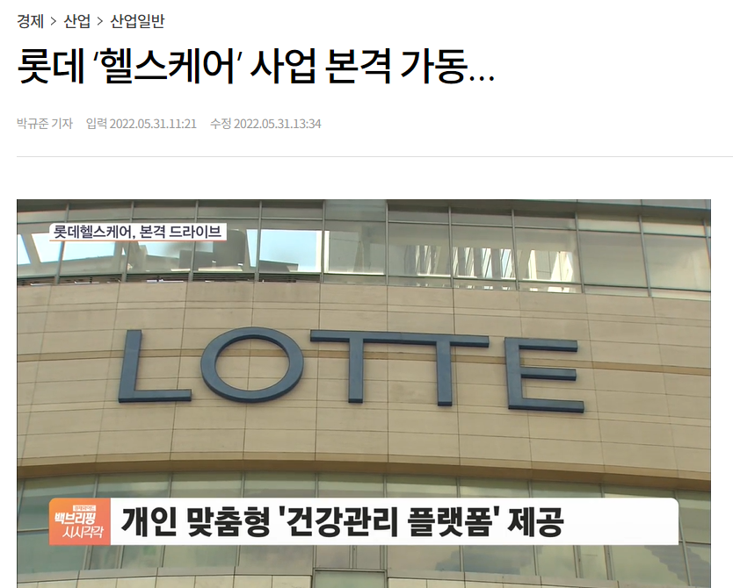
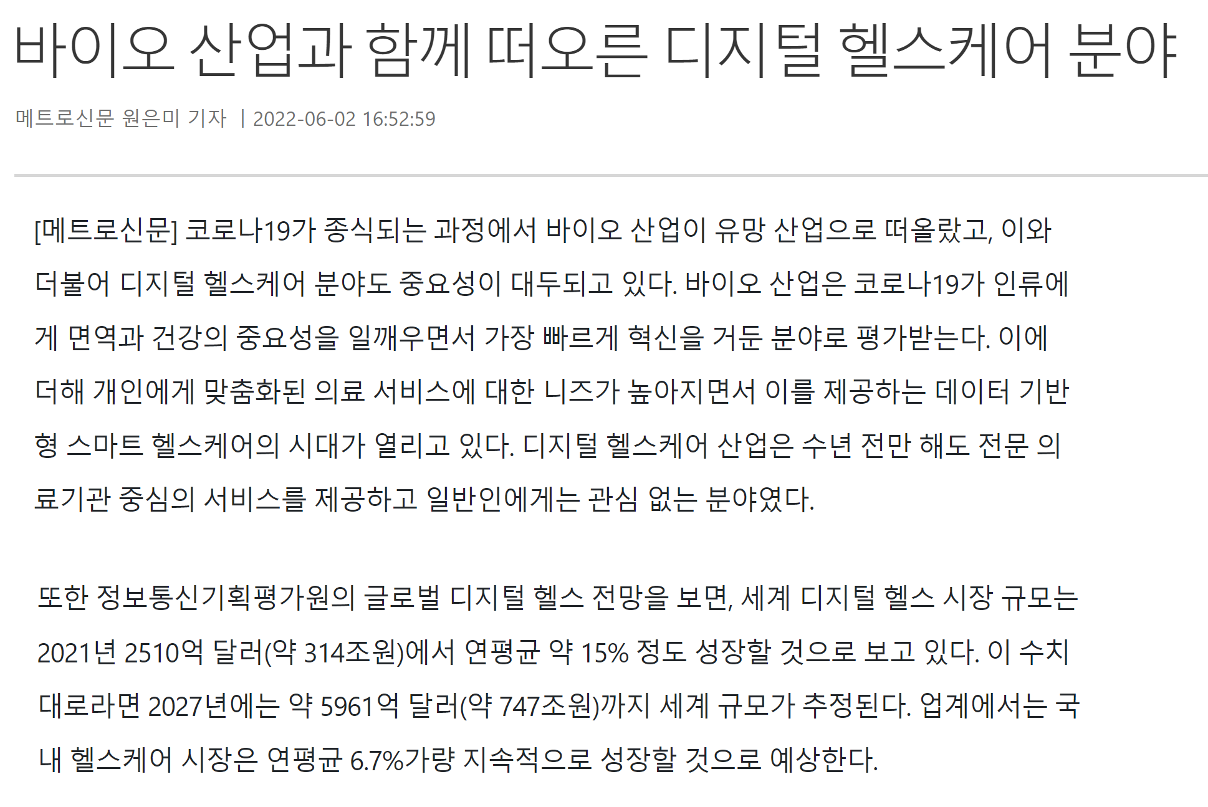
SK헬스 서비스 클라우드 전환 정보보안 컨설팅
서비스 선정 배경
프로젝트 배경
01
✔ 헬스케어 분야에 대한 관심↑
[자료 1]
[자료 2]

Slide 5
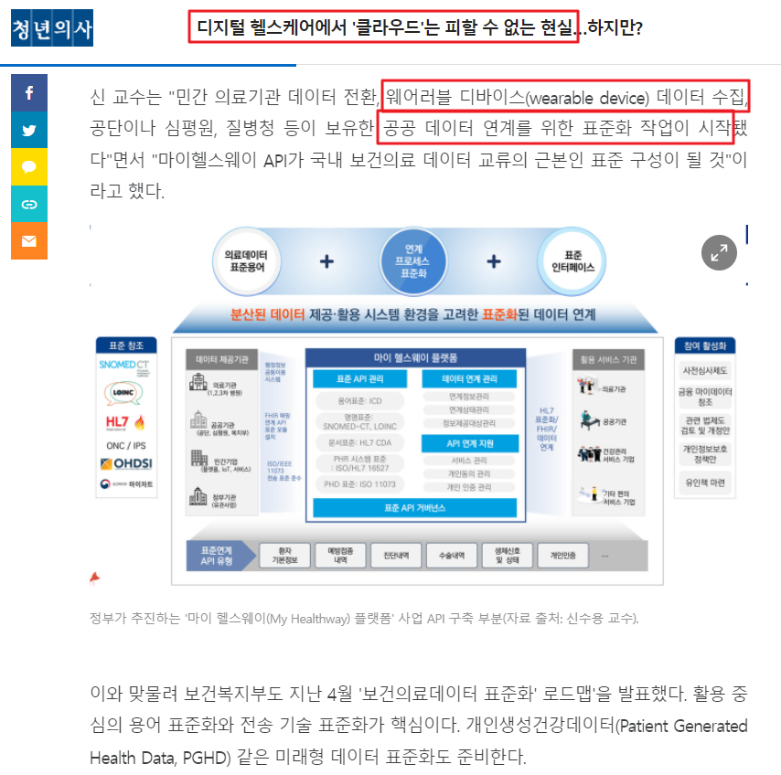
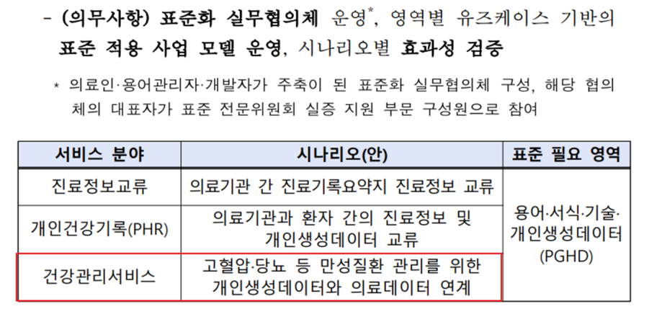
SK헬스 서비스 클라우드 전환 정보보안 컨설팅
클라우드 전환 배경
프로젝트 배경
01
✔ 방대한 데이터를 생성하는 헬스케어 산업에서 확장성, 유연성, 연결성 확보
[자료 4]
[자료 3]

Slide 6
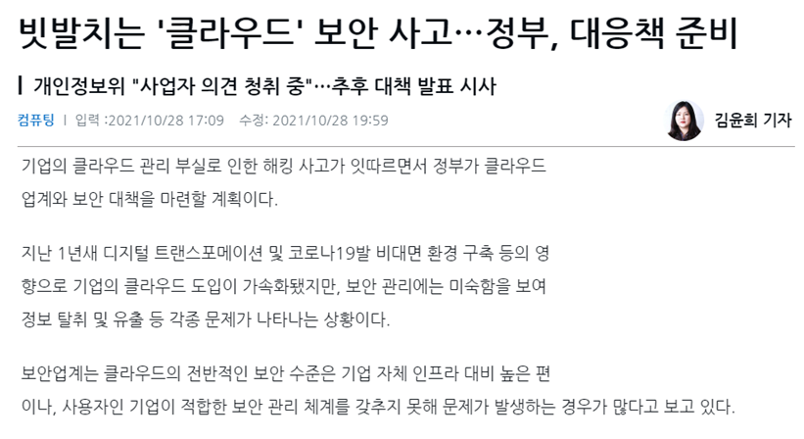
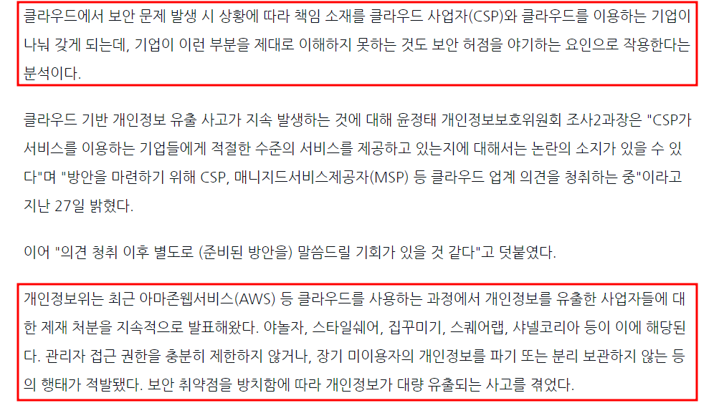
SK헬스 서비스 클라우드 전환 정보보안 컨설팅
클라우드 보안 필요성
프로젝트 배경
01
✔ 클라우드 서비스 기업의 보안적 측면 부족 (개인정보 유출 사고 사례 有)
[자료 5]

Slide 7


SK헬스 서비스 클라우드 전환 정보보안 컨설팅
SK 헬스 서비스 컨셉
프로젝트 배경
01
SK Health
Medical Check
1.
1
심전도, 심박수
산소포화도, 혈압
Medical Check
Home Training
2.
BMI, 인바디
걸음수, 운동추적
2
4
Home Training
Health Check
Emergency
3.
위험한 상황이 감지되면 긴급연락
3
Health Check
4.
Emergency
건강정보 분석, 건강 개선방안 가이드
건강 습관 코칭

Slide 8



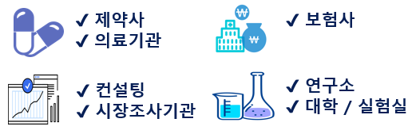





SK헬스 서비스 클라우드 전환 정보보안 컨설팅
SK 헬스 서비스 컨셉
프로젝트 배경
01
건강정보 저장
SK 헬스
모바일, 웨어러블 기기
위치 정보
메디컬 체크
홈 트레이닝
모바일과 웨어러블 기기
건강정보 측정 및 기록
데이터 제 3자 제공
긴급 상황
수면 관리

Slide 9
SK헬스 서비스 클라우드 전환 정보보안 컨설팅
SK 헬스 서비스(SK헬스 개인정보 수집)
프로젝트 배경
01
✔ SK 헬스 개인정보 수집 항목
항목 | 세부 정보
SK 헬스 프로필 정보 | 성별, 생년월일, 키, 몸무게, 프로필 사진
SK 헬스 계정 정보 | SK헬스 계정 ID, 단말 ID
단말 및 어플리케이션 정보 | 단말정보, 버전 정보, 어플리케이션 사용 기록 이용자 활동 정보
연동 단말 정보 | 단말명, 단말 모델명, 제조사
건강 및 웰니스 정보 | 심박수, 스트레스 레벨, 산소포화도, 혈당, 혈압, 체지방 골격근량, 근육량
 | 수면 관련 정보, 각 정보의 생성시각, 측정시각 정보 생성앱 ID
여성 건강 기능 수집 정보 | 생리 주기 및 기간, 일일 증상 및 기분
사용자의 개인 위치 정보 | 운동 위치 및 이동 경로 표시
민감정보

Slide 10
SK헬스 서비스 클라우드 전환 정보보안 컨설팅
SK 헬스 서비스(SK헬스 개인정보의 제3자 제공)
프로젝트 배경
01
✔ SK 헬스 개인정보의 제3자 제공
제공받는 자 | 제공되는 개인정보 | 제공받는 자의 이용목적 | 보유 및 이용기간
건강식품 회사 | 일일 걸음 수 요약 물 섭취량, 운동 음식 섭취량, 음식 정보 사용자 프로필 | 프로필 정보를 바탕으로 한 음식 추천 및 코칭 걸음 수 데이터를 기반으로 걷기 서비스 제공 | 서비스 종료시까지
보험사 | SK헬스 계정 정보 이름, 생년월일, 휴대폰 번호 일일 걸음 수 요약 운동 | 서비스 제공과 변경 및 이를 위한 통계 분석 보험료 측정 포인트몰 이용 | 서비스 종료시까지
건강 앱 회사 | 혈당, 혈압, 운동 | 프로필 정보를 바탕으로 다양한 건강 증진 프로그램 제공 수면, 운동 기록 여부에 따른 포인트 지급 | 서비스 종료시까지
연구소 | 심전도, 혈압, 혈당 | 이용자 개인의 건강검진 제공 건강 데이터에 대한 분석, 통계 및 연구 | 서비스 종료시까지

Slide 11
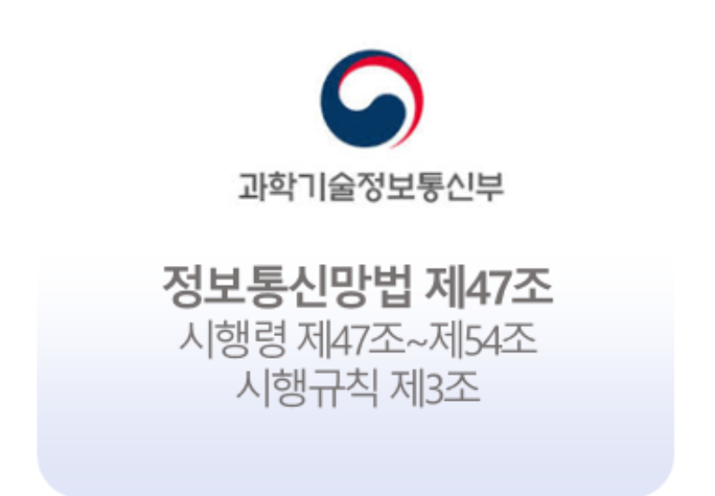
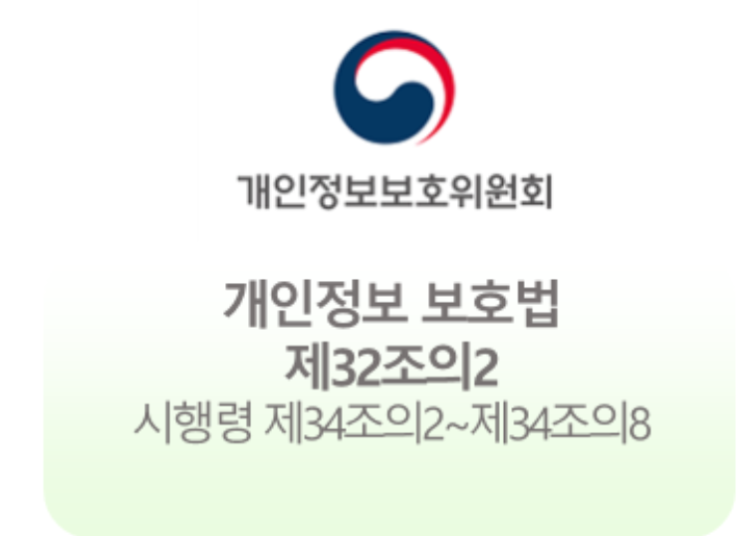

SK헬스 서비스 클라우드 전환 정보보안 컨설팅
SK 헬스 서비스
프로젝트 배경
01
✔ ISMS-P 인증
인증 대상 : 정보통신서비스 제공자
개인정보 보호법 준수에 대한 검증

Slide 12
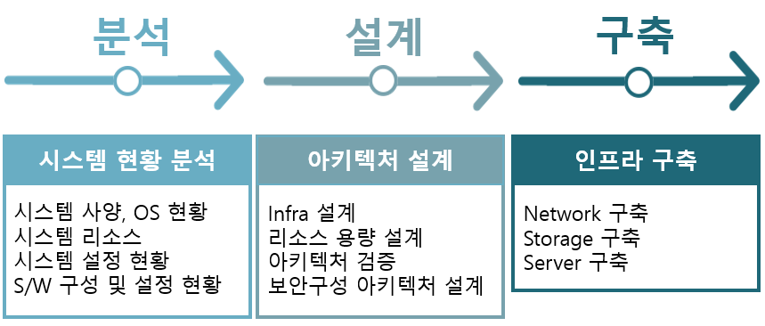





SK헬스 서비스 클라우드 전환 정보보안 컨설팅
프로젝트 목적
프로젝트 배경
01
분석
설계
구축
검증
이관
시스템 현황 분석
아키텍처 설계
인프라 구축
시스템 검증
중요도
시스템 사양, OS 현황
시스템 리소스
시스템 설정 현황
S/W 구성 및 설정 현황
Infra 설계
리소스 용량 설계
아키텍처 검증
보안구성 아키텍처 설계
Network 구축
Storage 구축
Server 구축
이중화 및 부하 검증
중요도 Level순 이관
(Low → High)
보안요건 정의서
AWS 보안 아키텍처
보안요건 이행 점검 보고서
취약점 점검 및 조치 결과 보고서
서비스 검증
안정화 운영
기능 및 성능 검증
가용성/안정성 검증
Migration 설계
Migration 설계
서비스 및 인프라 모니터링
안정화 확보 및 운영 이관
데이터/콘텐츠/Apps
Migration 계획 수립
데이터/콘텐츠/Apps
Migration 계획 수립
프로젝트 진행 범위
프로젝트 산출물 리스트

Slide 13
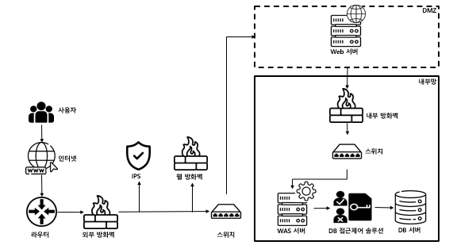
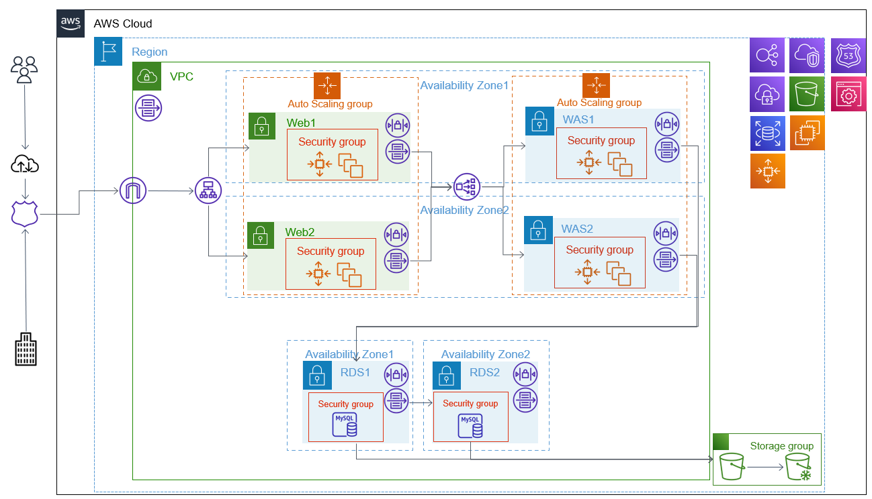


SK헬스 서비스 클라우드 전환 정보보안 컨설팅
프로젝트 목적
프로젝트 배경
01
“ SK헬스의 안전한 서비스 제공 보장 및 인프라 환경 구성 ＂

Slide 14
SK Health Cloud Security Consulting
02
프로젝트 팀
01 팀원 및 역할 소개

Slide 15







SK헬스 서비스 클라우드 전환 정보보안 컨설팅
팀원 및 역할 소개
프로젝트 팀
02
프로젝트 리더
 | 김백현 | 프로젝트 총괄·관리 프로젝트 일정 관리 산출물 관리 프로젝트 계획서 작성
멘토 : 백성광 팀장님
클라우드 파트
 | 고해준 | AWS Native Service 조사 아키텍처 문서 작성(물리적 구현) 보안요건 이행 점검 가이드 클라우드 환경 구축
 | 김우중 | 클라우드 구성도 제작 클라우드 환경 구축 아키텍처 문서 작성(물리적 구현) 프로젝트 최종 발표
컴플라이언스 파트
 | 김다빈 | ISMS-P 및 법률 관련 조사 보안요건 정의 및 법률 매핑 SK 쉴더스 기준 취약점 진단 관리 회의록 정리
 | 도규탁 | ISMS-P 및 법률 관련 조사 보안요건 정의 및 법률 매핑 보안요건 정의서 작성 보안요건 이행 점검 가이드
 | 석우영 | 구성 인프라 법률 충족 확인 아키텍처 문서 작성(개념적, 논리적 설계) SK 쉴더스 기준 취약점 진단 관리 문서 제작 및 편집

Slide 16
SK Health Cloud Security Consulting
03
프로젝트 수행
01 프로젝트 수행 과정
02 프로젝트 산출물

Slide 17






SK헬스 서비스 클라우드 전환 정보보안 컨설팅
프로젝트 수행 과정
프로젝트 수행
03
01
02
03
04
05
06
사전 기획
자료 조사
분석
아키텍처
수립
진단
최종발표
- 브레인 스토밍
WBS 작성
역할 분담
- 시나리오 구상
- 법률
- ISMS-P
- AWS 서비스
- 보안 요건 도출
- 보안 요건 정의서
- STRM
- 취약점 점검
- 보안 요건 이행
점검
- 발표자료 작성
보안 아키텍처
수립

Slide 18
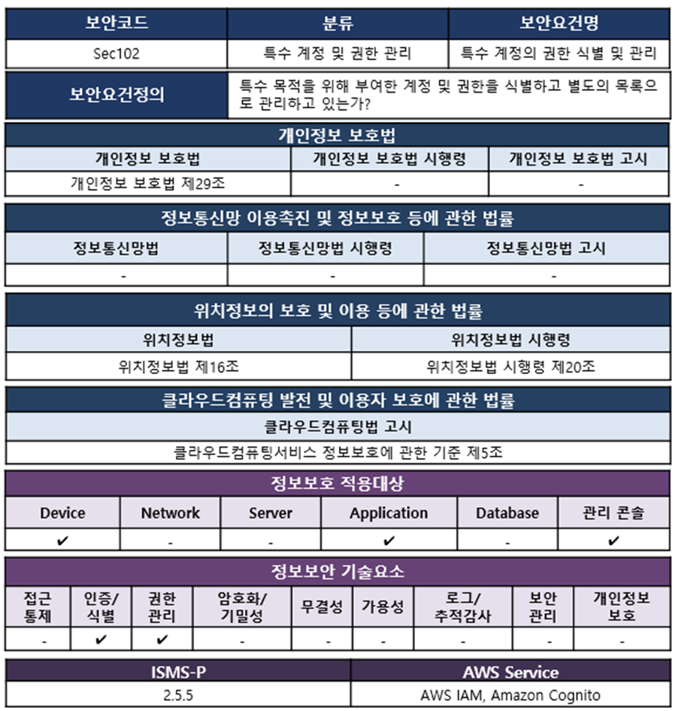
SK헬스 서비스 클라우드 전환 정보보안 컨설팅
프로젝트 산출물(1/4)
프로젝트 수행
03
✔ 보안요건 정의서
참조#1 최종프로젝트_1조_보안요건 정의서.xlsx
개인정보 보호법
개인정보 보호법 | 개인정보 보호법 시행령 | 개인정보 보호법 고시
- | - | -
산출물명 : 보안요건 정의서
목적
보안 아키텍처를 설계 및 수립의 목적
적용기준
ITU-T X.805 참고한 기술적 보안요소
적용 계층
ITU-T X.805 참고한 인프라 계층 구분
인증 기준
ISMS-P
법률
개인정보 보호법
정보통신망 이용촉진 및 정보보호 등에 관한 법률
위치정보의 보호 및 이용 등에 관한 법률
클라우드컴퓨팅 발전 및 이용자 보호에 관한 법률
AWS 서비스
보안요건과 AWS 서비스간 연계성 명시
정보통신망 이용촉진 및 정보보호 등에 관한 법률
정보통신망법 | 정보통신망법 시행령 | 정보통신망법 고시
- | - | -
위치정보의 보호 및 이용 등에 관한 법률
위치정보법 | 위치정보법 시행령
- | -
클라우드컴퓨팅 발전 및 이용자 보호에 관한 법률
클라우드컴퓨팅법 고시
-
정보보호 적용대상
Device | Network | Server | Application | Database | 관리 콘솔
- | - | - | - | - | -
정보보안 기술요소
접근 통제 | 인증/ 식별 | 권한 관리 | 암호화/ 기밀성 | 무결성 | 가용성 | 로그/ 추적감사 | 보안 관리 | 개인정보 보호
- | - | - | - | - | - | - | - | -
ISMS-P | AWS Service
- | -

Slide 19
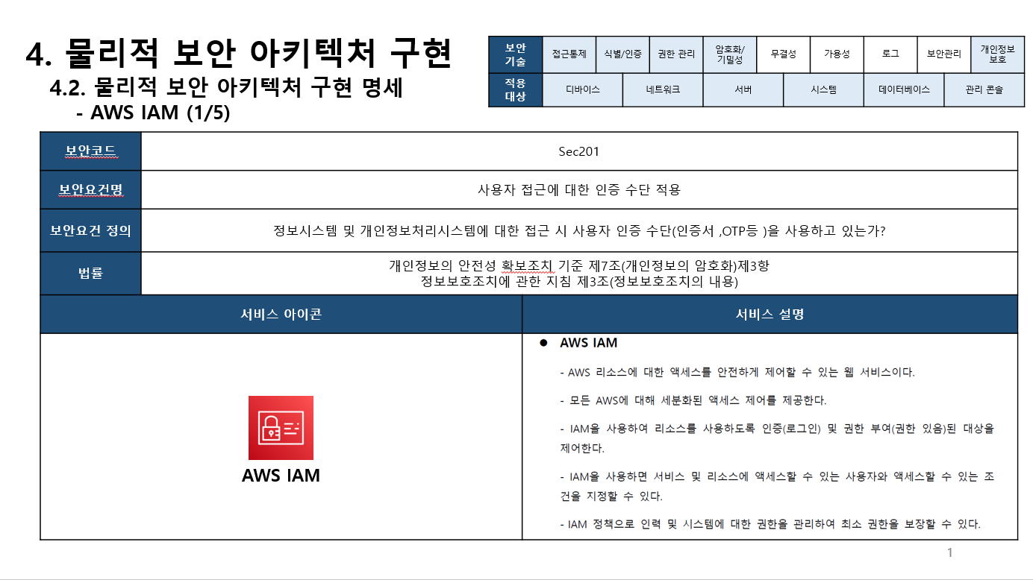
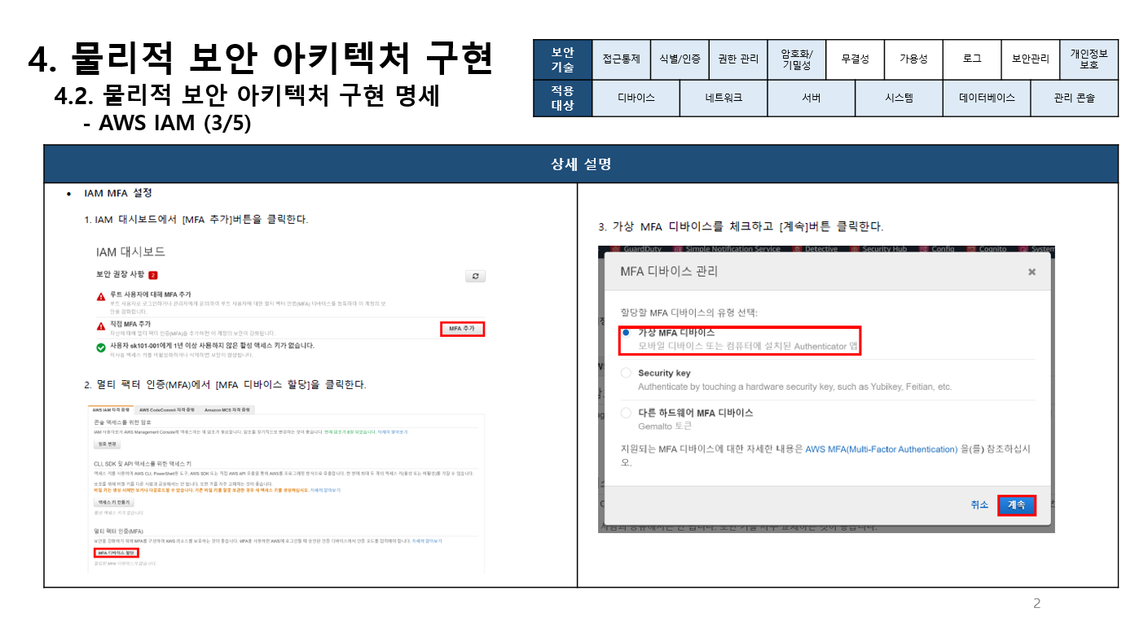
SK헬스 서비스 클라우드 전환 정보보안 컨설팅
프로젝트 산출물(2/4)
프로젝트 수행
03
✔ AWS 보안 아키텍처
참조#2 최종프로젝트_1조_AWS보안아키텍처.pptx
산출물명 : AWS 보안 아키텍처
목적
시스템, 기술 구조, 구현과 배포 관점에서 상세 구현에 대한 지침서
구성
본체 + TRM(Tech. Ref Model) + SP(Standard Profile)
개념적 아키텍처
아키텍처 구성요소 정의
Framework
STRM
클라우드 개념적 보안 아키텍처
논리적 아키텍처
개념적 정의들 간의 논리적 관계를 확인 및 정의
ITU-T X.805 보안 표준에 따라 생성한 STRM의 기준에 맞춰 기술 요소 별로 상세히 전개
물리적 아키텍처
개념적·논리적 아키텍처를 기반으로 물리적 보안 아키텍처 구현
AWS 물리적 보안 아키텍처
물리적 보안 아키텍처 명세
물리적 보안 아키텍처
보안 기술 | 접근통제 | 식별/인증 |  | 권한 관리 | 암호화/ 기밀성 | 무결성 |  | 가용성 | 로그 | 보안관리 |  | 개인정보 보호
적용 대상 | 디바이스 |  | 네트워크 |  | 서버 |  | 시스템 |  | 데이터베이스 |  | 관리 콘솔
보안코드 | 보안요건 정의서에서 지정한 보안코드
보안요건명 | 보안요건명
보안요건 정의 | 보안요건 상세 내용
법률 | 보안요건을 충족시키는 법률
서비스 아이콘 |  | 서비스 설명
AWS 서비스 아이콘 |  | AWS 서비스에 대한 정의 및 기능
상세 설명
보안요건에 해당된 AWS서비스 구현을 위한 설명

Slide 20
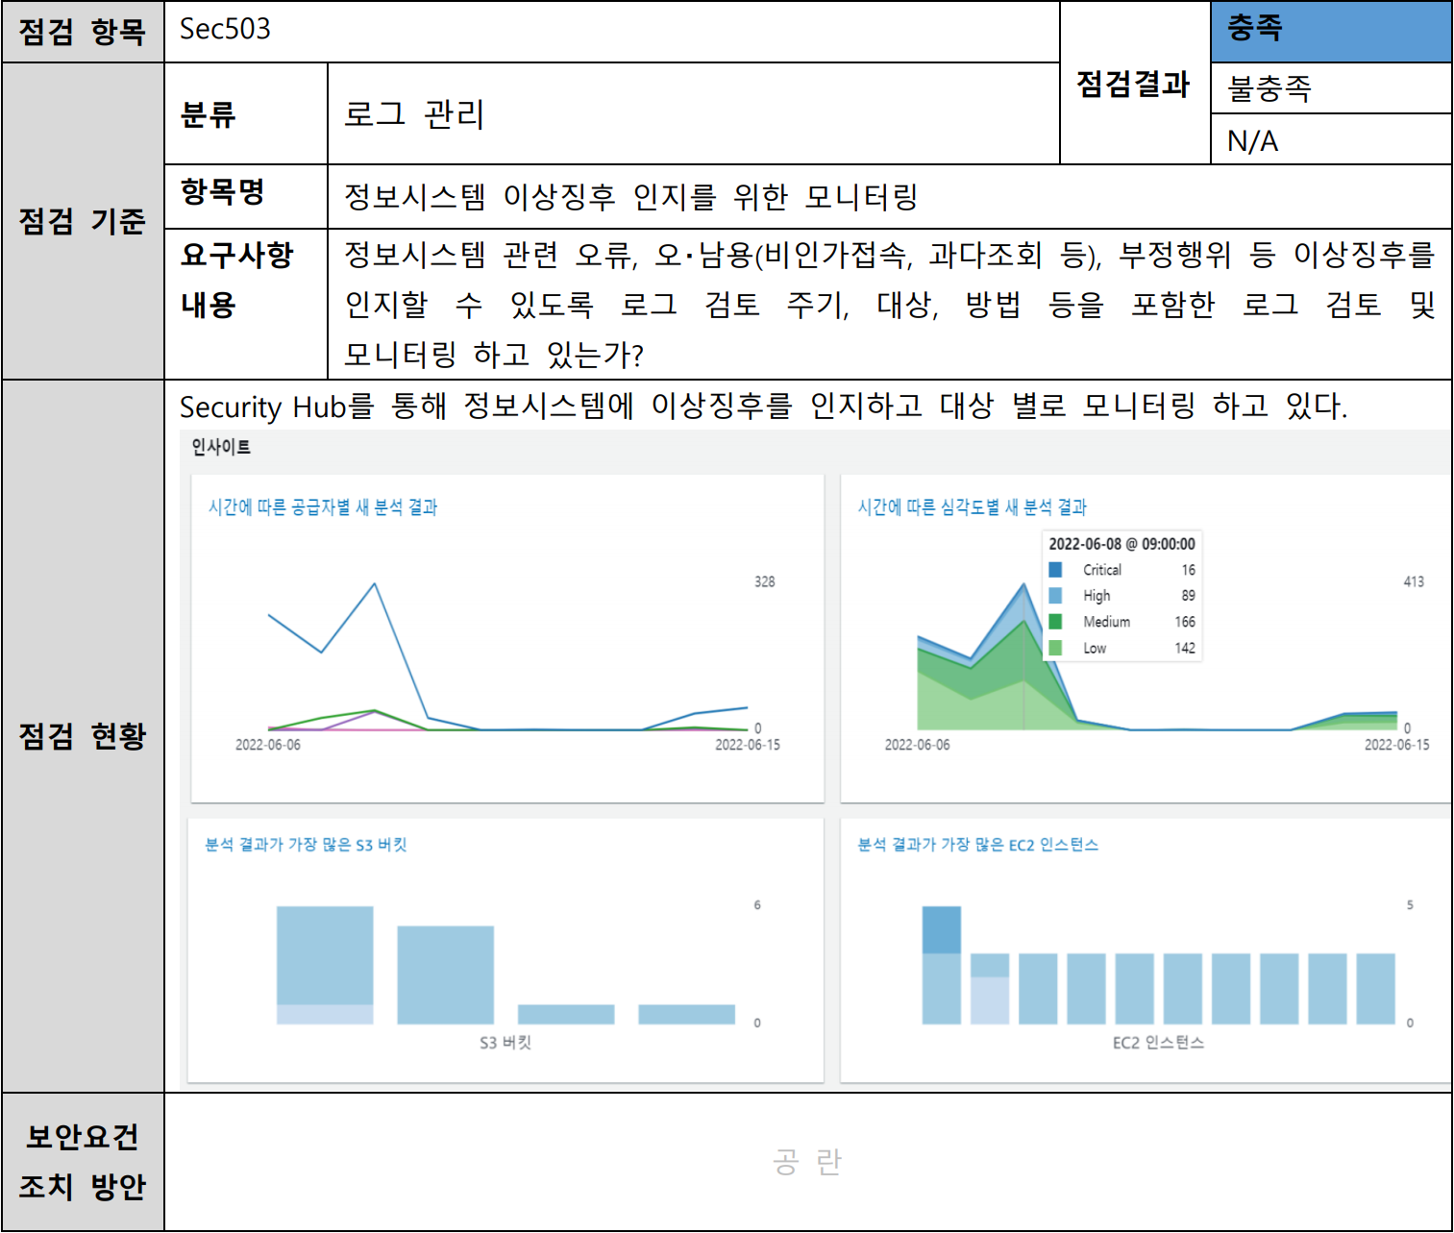
SK헬스 서비스 클라우드 전환 정보보안 컨설팅
프로젝트 산출물(3/4)
프로젝트 수행
03
✔ 보안요건 이행 점검
참조#3 최종프로젝트_1조_보안요건 이행 점검 보고서.docx
산출물명 :보안요건 이행 점검 보고서
점검 목적
클라우드 인프라의 보안요구사항 충족/불충족 식별 및 대책 수립
점검 기준
보안요건정의서( ISMS-P 기술적 보호조치 분류 항목, 법률)
점검 대상
SK 헬스 서비스 클라우드 인프라 및 AWS 보안 서비스
점검 분류
6개의 점검 영역 분류
계정 ∙ 권한 관리
식별 ∙ 인증
접근 통제
암호화 적용
로깅 및 모니터링
보안 관리
점검 항목 | 항목 코드
점검 기준 | 분류 | 보안요건분류 | 점검결과 | 충족
 |  |  |  | 불충족
 | 항목명 | 보안요건명
 | 요구사항내용 | 보안 요구사항 내용
점검 현황 | SK 헬스 클라우드 인프라 및 점검 현황
보안 요건 조치 방안 | 점검 불충족으로 판단된 항목의 조치 방안 요약

Slide 21
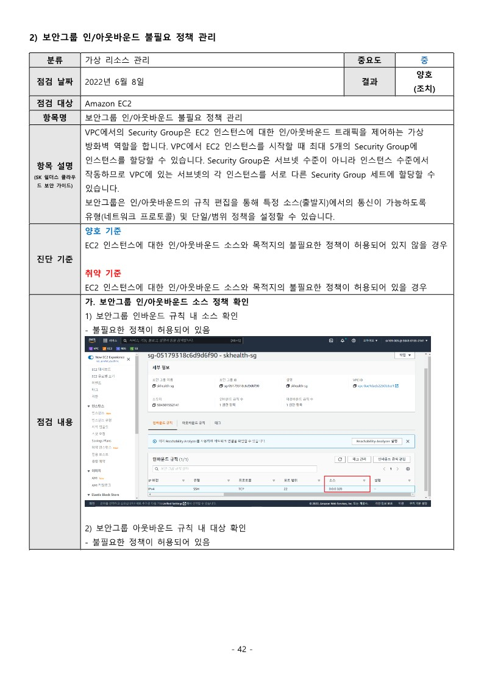
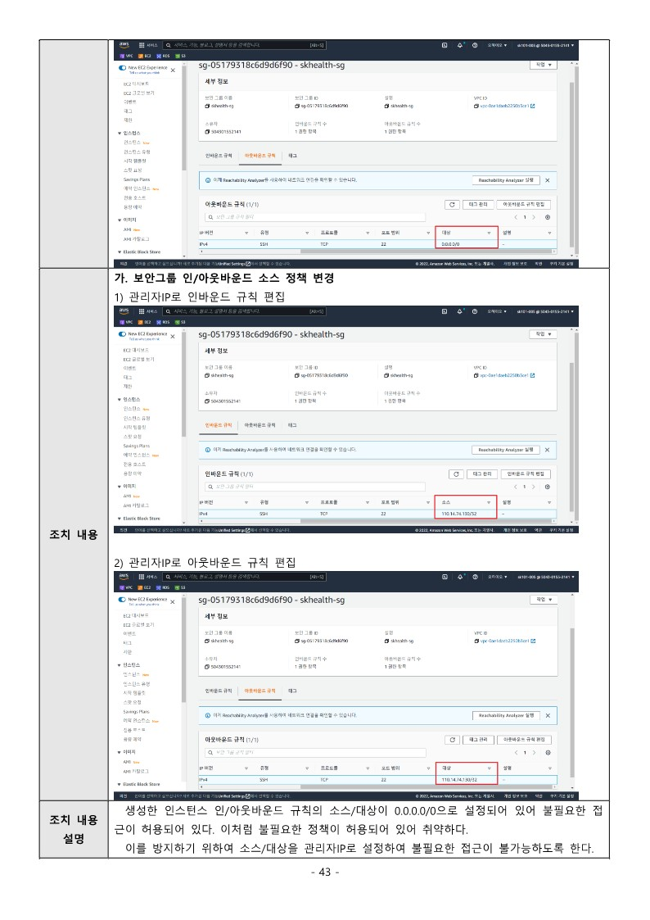
SK헬스 서비스 클라우드 전환 정보보안 컨설팅
프로젝트 산출물(4/4)
프로젝트 수행
03
✔ 클라우드 인프라 취약점 점검
참조#4 최종프로젝트_1조_클라우드 취약점 진단 및 조치 결과 보고서.docx
산출물명 : 클라우드 취약점 진단 및 조치 결과 보고서
점검 목적
클라우드 서비스의 보안 수준 향상 및 신뢰성 확보
점검 기준
SK쉴더스 ‘2021 클라우드 보안 가이드 - AWS’
점검 평가
중요도에 따른 위험도를 포함한 보안 지수 선정
점검 대상
6개의 AWS 서비스
AWS Identity and Management(IAM)
Amazon EC2
Amazon S3
Amazon RDS
Amazon VPC
AWS CloudTrail
점검 분류
5개의 점검 영역 분류
계정 관리
권한 관리
데이터 관리
가상 리소스 관리
감사/추적 관리
분류 | 영역 | 중요도 | 상/중/하
점검 날짜 | 0000년 00월 00일 | 결과 | 양호/취약
점검 대상 | AWS 서비스
항목명 | 진단 항목명
항목 설명 | 점검 기준 내 항목 설명
진단 기준 | 점검 기준 내 양호/취약 기준
점검 내용 | 진단 기준에 따른 양호/취약 판단 내용
조치 내용 | 취약으로 판단된 항목의 가이드에 따른 조치 내용
조치 내용 설명 | 조치 내용 요약

Slide 22
SK Health Cloud Security Consulting
04
프로젝트 결과
01 AWS 보안 아키텍처
02 보안요건 이행 점검
03 취약점 점검

Slide 23
SK헬스 서비스 클라우드 전환 정보보안 컨설팅
AWS 보안 아키텍처
프로젝트 결과
04
✔ Cloud 보안 아키텍처 수립 원칙
원칙 1 | 아키텍처는 기술 보안 중점으로 작성하되, 개념적/논리적/물리적 수준의 내용을 체계적이며 하향식으로 세부화하여 제시함
원칙 2 | Cloud 보안 적용 범위는 서비스 배포 모델 중 Public (CSP AWS), 서비스 모델 중 IaaS 대상으로 함
정보보호(Information Security) Architecture 수립 방법론
Level 1 | Security Objective, Strategy / 개념적 아키텍처
Level 2 | Security Model, Framework / 논리적 아키텍처 STRM (Security Tech. Ref. Model) - 9개 기술요소 및 보안 서비스 - 5개 이상 적용 대상(IT Infra. Layer)
Level 3 | 물리적 아키텍처 (구현을 위한 상세 설계) - 구성 요소 상세 정의(SP) → 기술 표준 정의 - 기술 요소/서비스 (Domain/계층) 별 설계

Slide 24
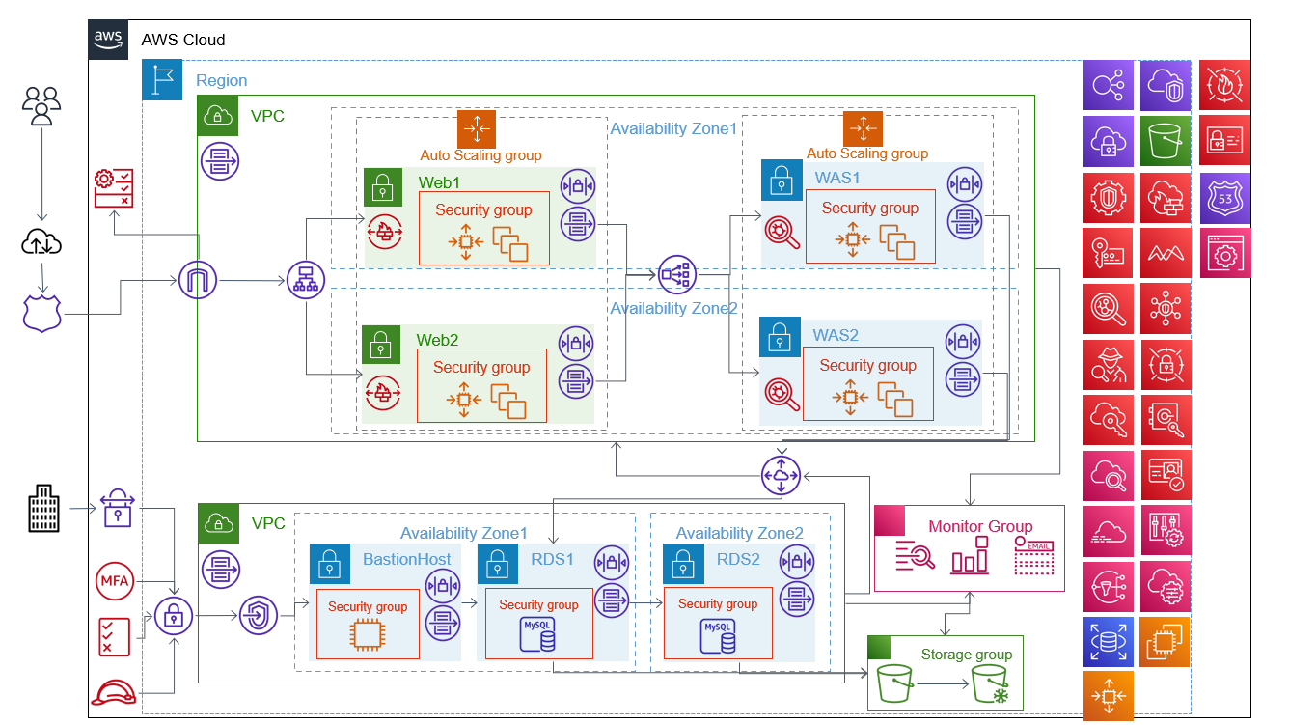
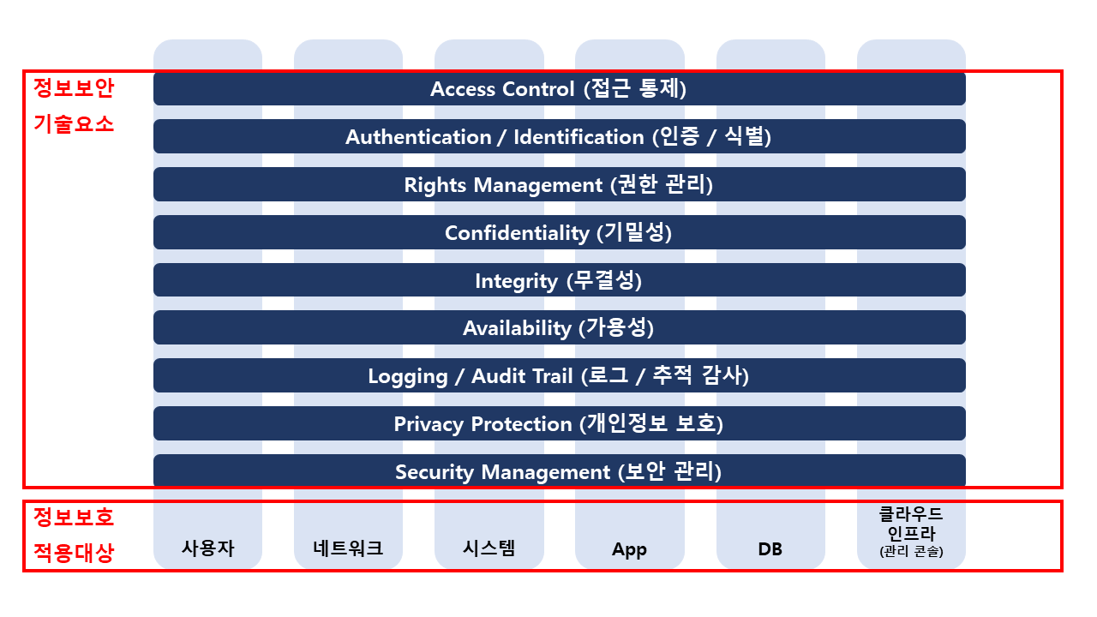
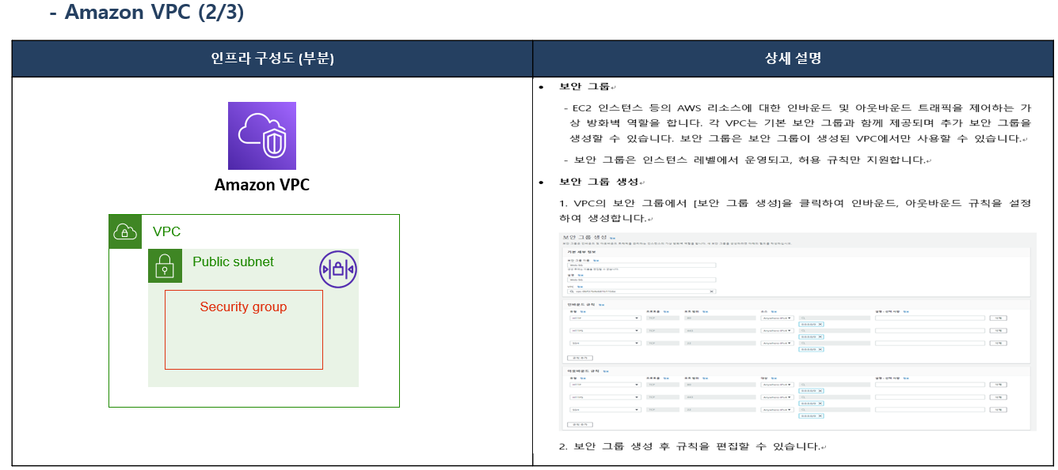
SK헬스 서비스 클라우드 전환 정보보안 컨설팅
AWS 보안 아키텍처
프로젝트 결과
04
✔ 아키텍처 문서의 핵심 구성
Architecture 구성
본체(Architecture) | TRM(Tech. Ref Model) | SP(Standard Profile)
- 아키텍처 방향, 원칙, 아키텍처 의사결정 사항, STRM, SP 등을 문서로 작성 | - 아키텍처 수립 대상의 누락 없는 보안 분석을 위해 기술요소·보안서비스 등으로 분류기준 설정 기준을 적용할 IT infra, 구성요소 등의 적용대상을 모형화 | - 아키텍처 구성 요소 상세 기술

Slide 25
SK헬스 서비스 클라우드 전환 정보보안 컨설팅
AWS 보안 아키텍처
프로젝트 결과
04
Lv.1 개념적 설계
✔ 개념적 보안 아키텍처
개념적 아키텍처
아키텍처 방향, 수립 원칙 아키텍처 구성요소 정의(범위 · 대상) 전반적인, 핵심적인 Framework, STRM 수립
개념적 아키텍처 산출물
Framework | 안전한 정보시스템 환경을 유지하고 보안 수준을 향상시키기 위한 개념적 구조
STRM | ITU-T X.805 시스템 보안 모델을 참고하여 기술요소, 적용대상 등으로 분류 기준을 설정하여 모형화한 보안기술참조모델
클라우드 개념적 보안 아키텍처 | 클라우드 구성요소에 대한 보호대책을 Framework와 STRM을 기반으로 정의

Slide 26
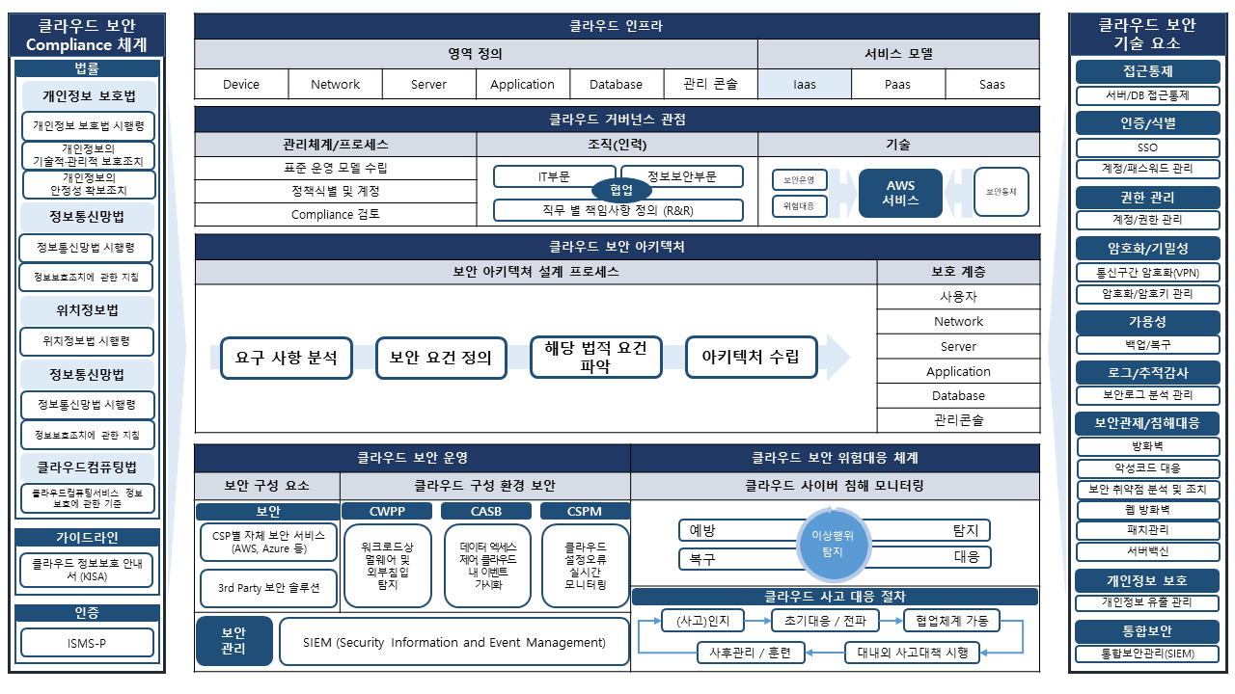
SK헬스 서비스 클라우드 전환 정보보안 컨설팅
AWS 보안 아키텍처
프로젝트 결과
04
Lv.1 개념적 설계
✔ Framework

Slide 27
SK헬스 서비스 클라우드 전환 정보보안 컨설팅
AWS 보안 아키텍처
프로젝트 결과
04
Lv.1 개념적 설계
✔ STRM - 정의
STRM(Security Technical Reference Model)
ITU-T X.805 시스템 보안 모델을 참고하여 기술요소, 적용대상 등으로 분류 기준을 설정하여 모형화한 보안기술참조모델

Slide 28
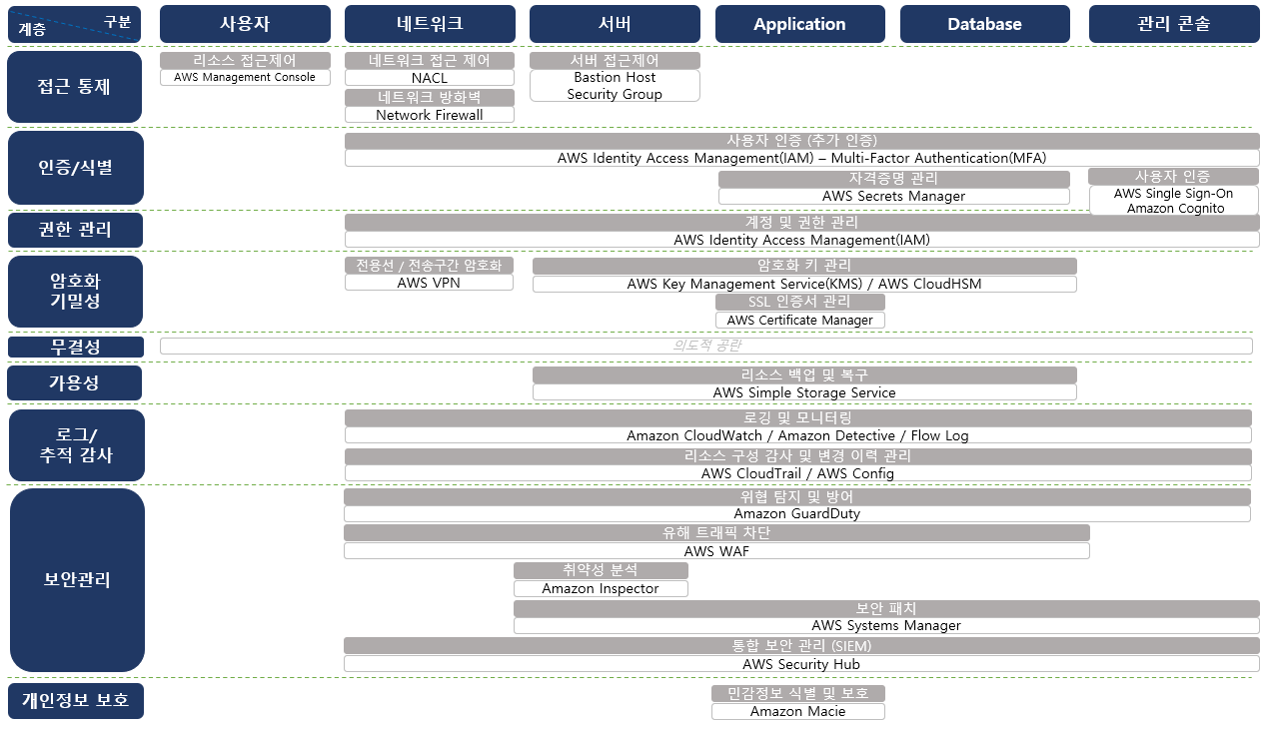
SK헬스 서비스 클라우드 전환 정보보안 컨설팅
AWS 보안 아키텍처
프로젝트 결과
04
Lv.1 개념적 설계
✔ STRM - AWS 서비스 매핑

Slide 29
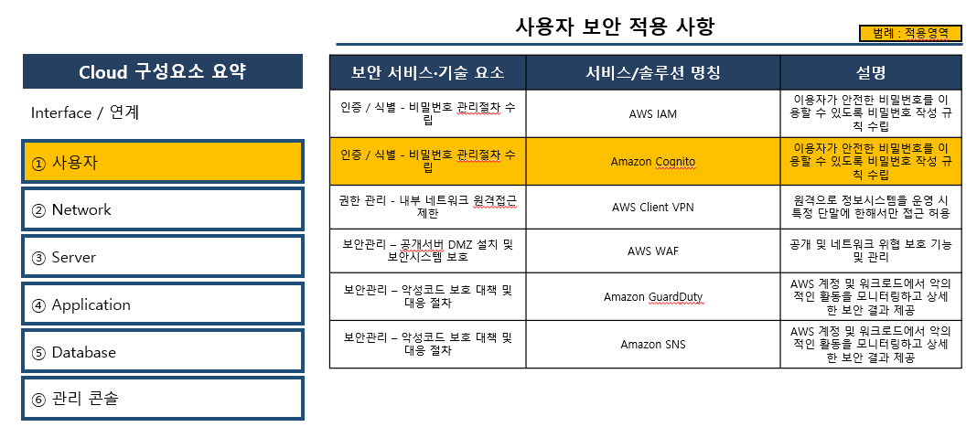
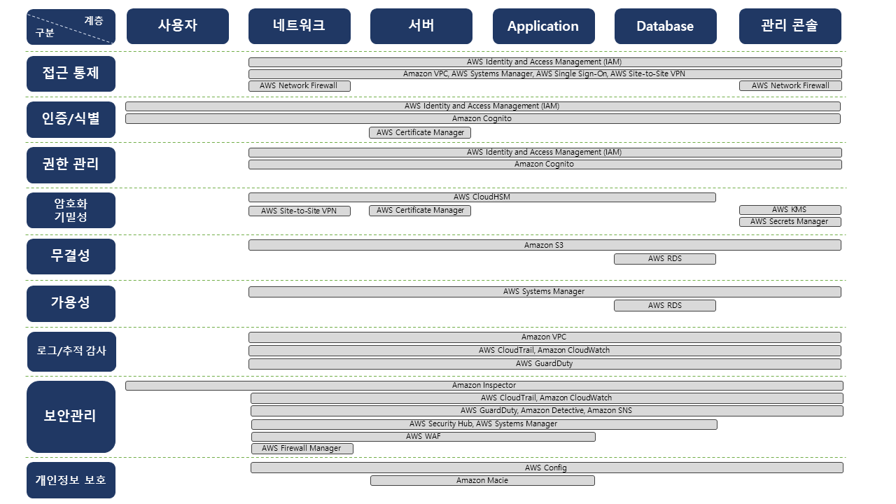
SK헬스 서비스 클라우드 전환 정보보안 컨설팅
AWS 보안 아키텍처
프로젝트 결과
04
Lv.2 논리적 설계
✔ 논리적 보안 아키텍처
논리적 아키텍처
개념적 정의들 간의 논리적 관계를 확인 및 정의하여 클라우드 보안 아키텍처 구성 개념적 아키텍처에서 도출되지 않은 대부분의 요소들이 도출 되는 단계 ITU-T X.805 보안 표준에 따라 생성한 STRM의 기준에 맞춰 기술 요소 별로 상세히 전개 논리적 아키텍처에서는 비즈니스 요건을 정확하게 반영함과 동시에 의사 결정 도출, 결정

Slide 30
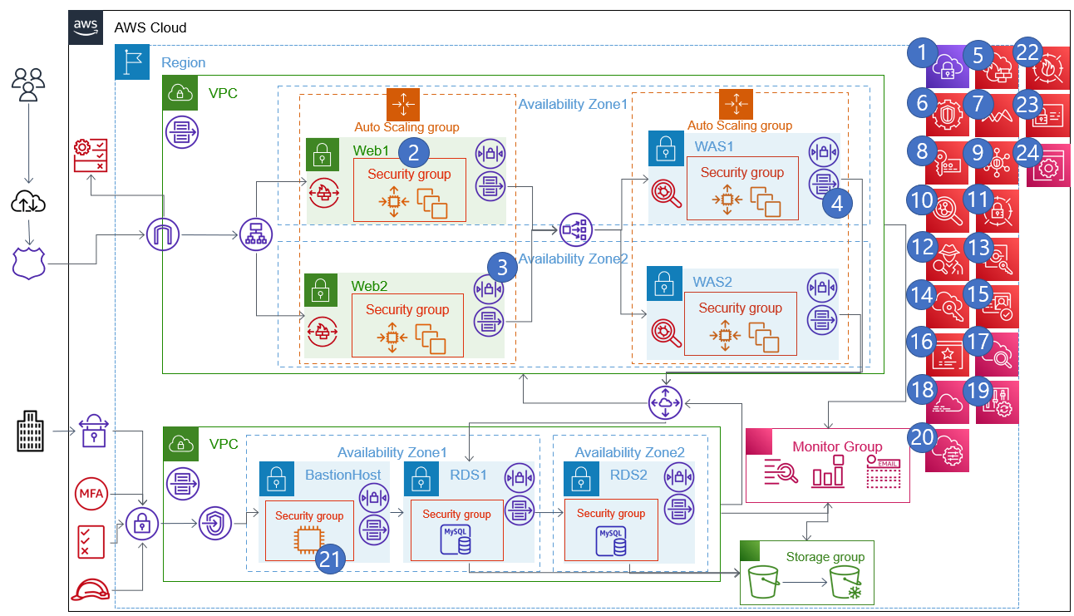
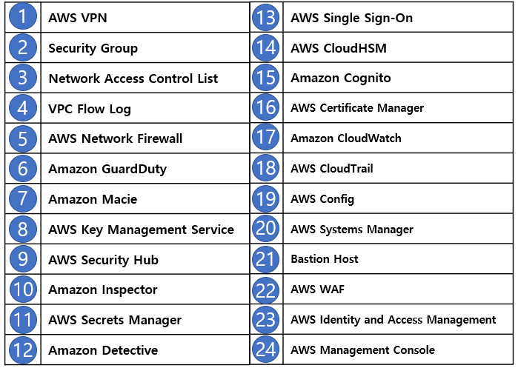
SK헬스 서비스 클라우드 전환 정보보안 컨설팅
AWS 보안 아키텍처
프로젝트 결과
04
Lv.3 물리적 설계
✔ 물리적 보안 아키텍처 구현
물리적 보안 아키텍처
AWS Document를 활용하여 인프라 환경 구축 개념적·논리적 아키텍처를 기반으로 물리적 보안 아키텍처 구현

Slide 31

SK헬스 서비스 클라우드 전환 정보보안 컨설팅
AWS 보안 아키텍처
프로젝트 결과
04
Lv.3 물리적 설계
✔ 물리적 보안 아키텍처 구현 명세(예시 – IAM)
보안코드 | Sec201
보안요건명 | 사용자 접근에 대한 인증 수단 적용
보안요건 정의 | 정보시스템 및 개인정보처리시스템에 대한 접근 시 사용자 인증 수단(인증서 ,OTP등 )을 사용하고 있는가?
법률 | 개인정보의 안전성 확보조치 기준 제7조(개인정보의 암호화) 제3항 정보보호조치에 관한 지침 제3조(정보보호조치의 내용)
서비스 아이콘 |  | 서비스 설명
 |  | AWS IAM AWS 리소스에 대한 액세스를 안전하게 제어할 수 있는 웹 서비스이다. 모든 AWS에 대해 세분화된 액세스 제어를 제공한다. IAM을 사용하여 리소스를 사용하도록 인증(로그인) 및 권한 부여(권한 있음)된 대상을 제어한다. IAM을 사용하면 서비스 및 리소스에 액세스할 수 있는 사용자와 액세스할 수 있는 조건을 지정할 수 있다. IAM 정책으로 인력 및 시스템에 대한 권한을 관리하여 최소 권한을 보장할 수 있다.
AWS IAM

Slide 32
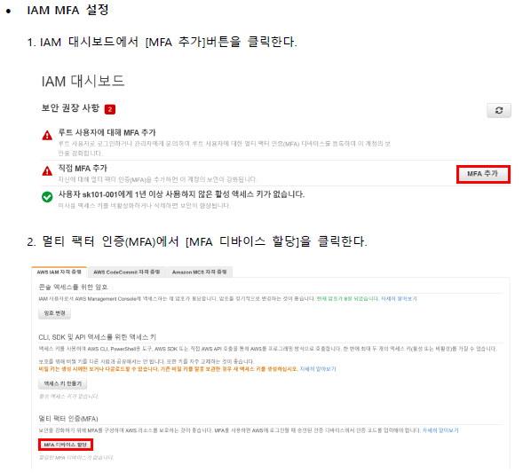
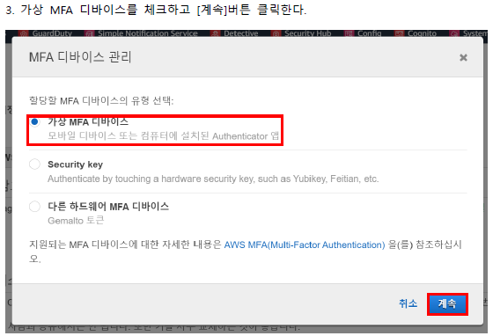
SK헬스 서비스 클라우드 전환 정보보안 컨설팅
AWS 보안 아키텍처
프로젝트 결과
04
Lv.3 물리적 설계
✔ 물리적 보안 아키텍처 구현 명세(예시 – IAM)
상세 설명

Slide 33
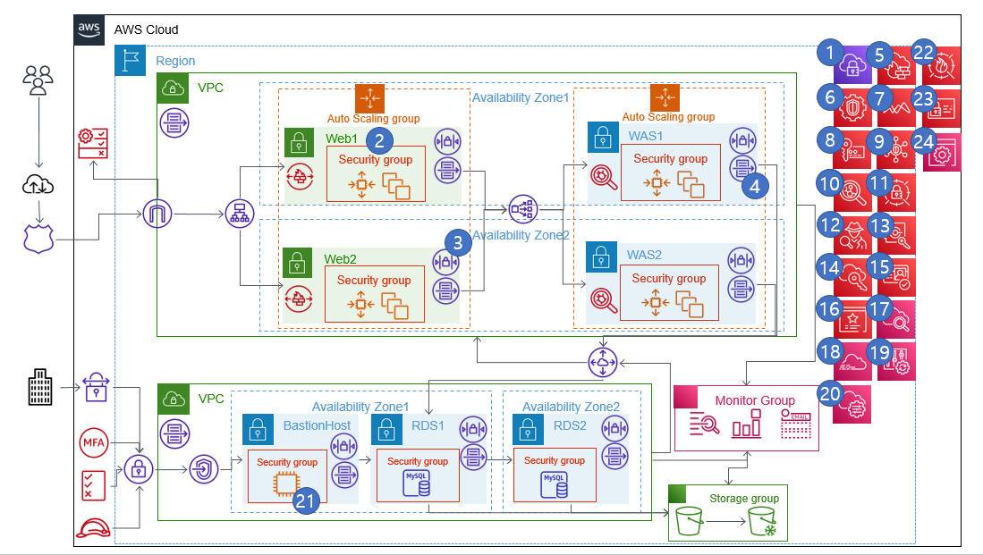
SK헬스 서비스 클라우드 전환 정보보안 컨설팅
보안요건 이행 점검
프로젝트 결과
04
✔ 보안요건 이행 점검 대상
번호 | 이름 | 번호 | 이름
1 | AWS VPN | 13 | AWS Single Sign-On
2 | Security Group | 14 | AWS CloudHSM
3 | Network ACL | 15 | Amazon Cognito
4 | VPC Flow Log | 16 | AWS Certificate Manager
5 | AWS Network Firewall | 17 | Amazon CloudWatch
6 | Amazon GuardDuty | 18 | AWS CloudTrail
7 | Amazon Macie | 19 | AWS Config
8 | AWS KMS | 20 | AWS Systems Manager
9 | AWS Security Hub | 21 | Bastion Host
10 | Amazon Inspector | 22 | AWS WAF
11 | AWS Secrets Manager | 23 | AWS IAM
12 | Amazon Detective | 24 | AWS Management Console

Slide 34
SK헬스 서비스 클라우드 전환 정보보안 컨설팅
보안요건 이행 점검
프로젝트 결과
04
✔ 점검 결과
평균
구분 | 점검 항목
 | 전체 | 양호 | 취약
계정·권한 관리 | 5 | 4 | 1
식별·인증 | 3 | 3 | -
접근 통제 | 18 | 15 | 3
암호화 적용 | 3 | 3 | -
로깅 및 모니터링 | 5 | 5 | 1
보안 관리 | 9 | 9 | -
통계 | 44 | 40 | 4
세부 결과
식별·인증, 암호화 적용, 보안 관리 항목 이행률 100% 계정·권한 관리 항목은 80%(Sec101) → IAM 설정 부분 취약 접근 통제 항목은 83%로(Sec306,314,315) IAM 설정 및 단말 접근 통제 미흡으로 보안요건 불충족 로깅 및 모니터링은 80%로(Sec506) Cloudtrail의 로그 백업 미흡으로 보안요건 불충족

Slide 35
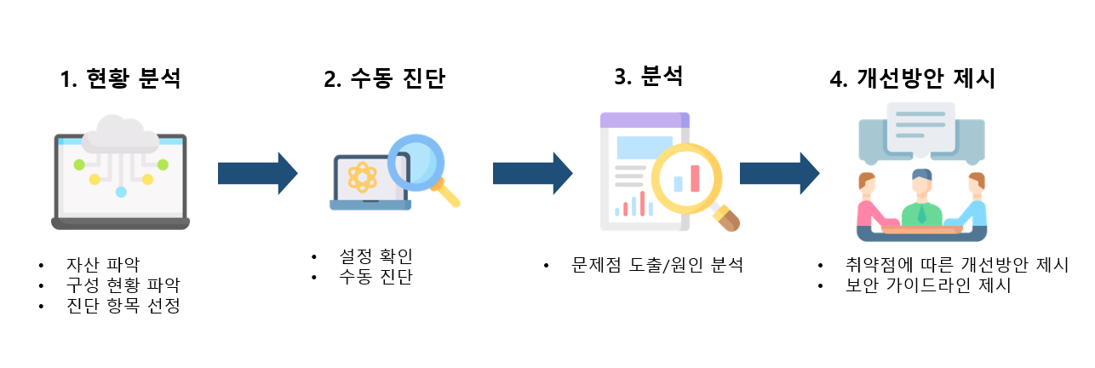
SK헬스 서비스 클라우드 전환 정보보안 컨설팅
취약점 점검
프로젝트 결과
04
✔ 클라우드 인프라 취약점 점검
1) 점검 절차
2) 점검 대상
구분 | 설명 | 수량
AWS Identity and Access Management(IAM) | 리소스 제어 권한 관리 | 13
Amazon EC2 | 가상 컴퓨팅 환경 | 6
Amazon S3 | 인터넷용 스토리지 | 3
Amazon RDS | 데이터베이스 관리 시스템 | 3
Amazon VPC | 가상 네트워크 | 4
AWS CloudTrail | 호출 기록 점검 및 모니터링 | 1
합계 | - | 30

Slide 36
SK헬스 서비스 클라우드 전환 정보보안 컨설팅
취약점 점검
프로젝트 결과
04
✔ 진단 결과
조치 전 보안 지수
조치 후 보안 지수
평균
83.3
평균
63
조치 전
평균 보안 지수가 63%로 ‘미흡＇ EC2, S3, RDS, VPC는 평균 이상의 보안지수 IAM, CloudTrail은 평균 이하의 보안지수
조치 후
평균 보안 지수가 83.3%로 ‘양호＇ ECE, S3, RDS, CloudTrail은 보안지수 100% IAM은 조치한 후 69.2%로 보안지수가 상승하였지만 평균 이하 VPC는 조치 불가하여 평균 이하

Slide 37
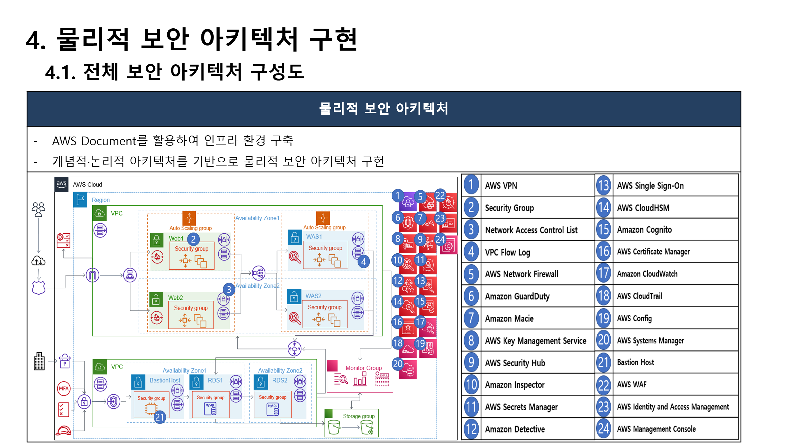
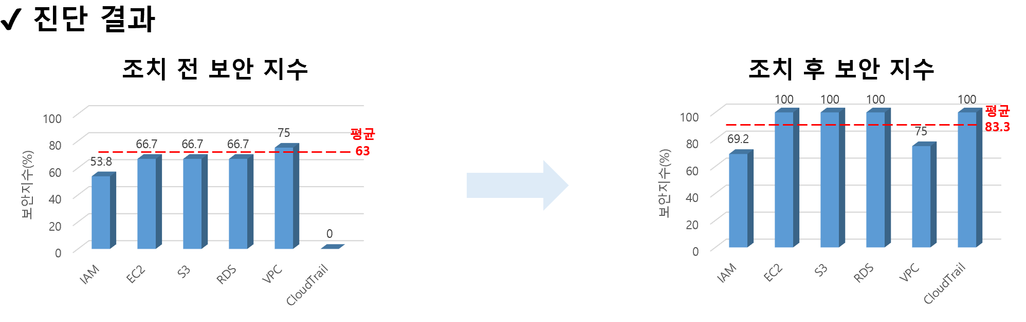
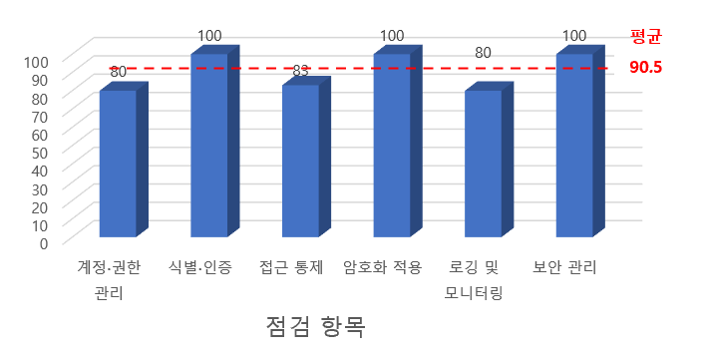
SK 헬스 서비스 클라우드 전환 정보보안 컨설팅
프로젝트 결과
프로젝트 결과
04
보안 아키텍처
취약점 점검
보안요건 이행 점검
“ SK헬스의 안전한 서비스 제공 보장 및 인프라 환경 구성 ＂

Slide 38
SK Health Cloud Security Consulting
05
프로젝트 후기
01 프로젝트 소감

Slide 39
SK헬스 서비스 클라우드 전환 정보보안 컨설팅
프로젝트 소감
프로젝트 후기
05
 | 이번 프로젝트를 통해서 쉽게 접해볼 수 없는 컨설팅이라는 분야를 배울 수 있어서 의미 있는 경험을 할 수 있었고, 처음 프로젝트 팀장이라는 역할을 맡아봐서 미숙하고 서툰 모습도 많았었는데 이를 통해 많은 것을 배울 수 있었던 의미 있었던 프로젝트라 생각합니다.
김백현
 | 컨설팅 실무를 주도적으로 진행하고 교육 외의 클라우드 서비스를 사용해보는 시간이 되었습니다. 쉽지 않았지만 조장을 중심으로 원활한 팀워크가 형성되어 여러 방면으로 역량을 올릴 수 있는 경험이 되었습니다.
김다빈
 | 처음 접해보는 보안 컨설팅 프로젝트라 많은 시행착오와 어려움을 겪었는데 그 때마다 팀원들과 토론하고 방향성을 구상하며 프로젝트를 잘 마무리 할 수 있었습니다. 이번 경험을 통해 발전해 대규모 프로젝트도 도전해보고 싶은 용기가 생겼습니다.
석우영

Slide 40
SK헬스 서비스 클라우드 전환 정보보안 컨설팅
프로젝트 소감
프로젝트 후기
05
 | 보안 컨설팅은 처음이라 힘들었지만, 강사님들과 멘토님이 잘 이끌어주셔서 무사히 끝낼 수 있었습니다. 보안 컨설팅의 전반적인 흐름을 알 수 있는 좋은 시간이었습니다.
도규탁
 | 학습한 것을 프로젝트에 적용해보면서 실무의 관점에서 생각해볼수 있는 좋은 시간이었다고 생각합니다. 결과를 도출하는 과정이 쉽지만은 않았지만 협업의 시너지를 통해 극복하면서 성취감을 느낄수 있었습니다.
김우중
 | 클라우드 컨설팅을 위한 업무 프로세스가 체계적인 것을 알게 되었습니다. 일정을 관리하고 중간 산출물을 도출하는 과정이 힘들었지만 팀원들과 협업 덕분에 잘 진행할 수 있었습니다.
고해준

Slide 41
SK Health Cloud Security Consulting
Q&A

Slide 42
References
자료 1. 박규준 기자, 롯데 ‘헬스케어‘ 사업 본격 가동…, SBS Biz, 22.05.31
https://biz.sbs.co.kr/article/20000064976?division=NAVER
자료 2. 원은미 기자, 바이오 산업과 함께 떠오른 디지털 헬스케어 분야, 메트로신문, 22.06.02
metroseoul.co.kr/article/20220602500582
자료 3. 고정민 기자, 디지털 헬스케어에서 '클라우드'는 피할 수 없는 현실...하지만?, 청년의사, 21.11.03
https://www.docdocdoc.co.kr/news/articleView.html?idxno=2016222
자료 4. 보건복지부(21.04.27), 데이터 공유·연계·활용 생태계 조성을 위한 보건의료데이터 표준화 로드맵[’21~’25]
자료 5. 김윤희 기자, 빗발치는 '클라우드' 보안 사고···정부, 대응책 준비, ZDNet Korea, 21.10.18
https://zdnet.co.kr/view/?no=20211028170157

